Slide 1
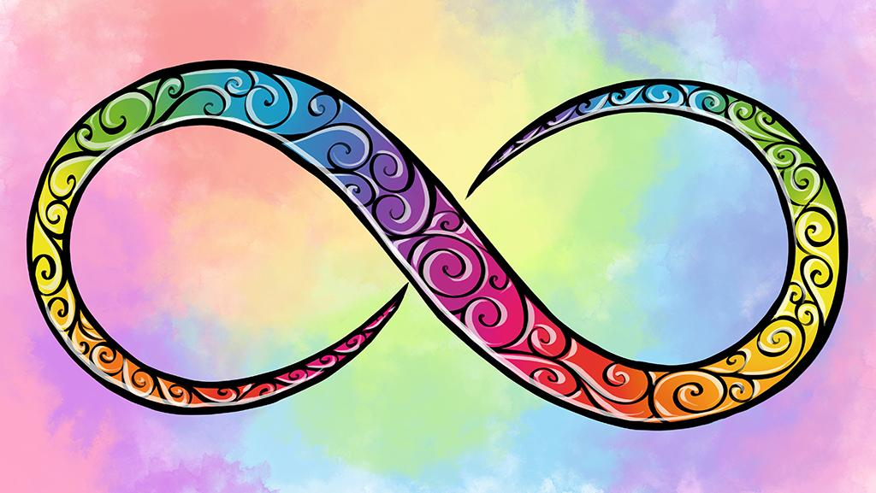
De neurodiversiteitsbeweging
Jopie Louwe Kooijmans / NeuroElfje
www.neuroelfje.nl / neuroelfje@neuroelfje.nl

Slide 2
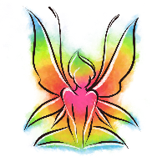
Vooraf:
Luister vooral op een manier die voor jou het fijnst is: pak fidgets als je deze nodig hebt of ga breien ofzo. Relax!
Je mag naar de wc wanneer je wilt (het webinar wordt toch opgenomen)
Alles blijft in dit webinar
Vragen kun je stellen via de Q&A, aan het eind van het webinar zal ik ze beantwoorden
Chat is uitgeschakeld want dit is niet toegankelijk voor mensen met een visuele beperking.
Je hoeft geen aantekeningen te maken: ik deel de opname, mijn presentatie en aantekeningen na afloop. Het mag wel!

Slide 3
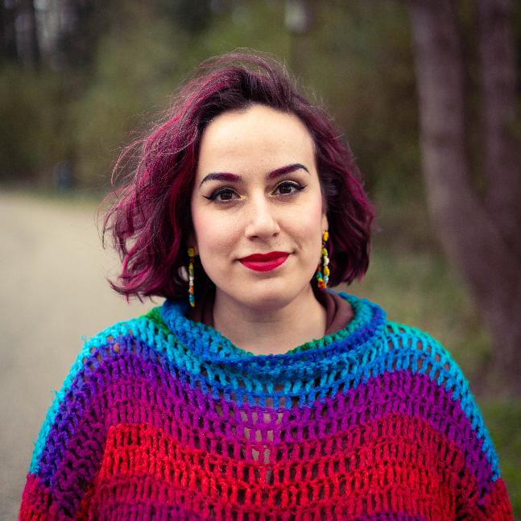
Wie ben ik?
‘Mentaal gestoord’ – iemand op Facebook
‘Word nou toch eens lid, dan kan je de problemen die je benoemt daadwerkelijk oplossen’ – Caroline Verkerk, directeur NVA
‘Een schatje’ – mijn partner
‘Waarom moet je er nou weer van dat woke bijhalen’ – autismecoach op LinkedIn
‘Veel te rigide en stellig’ – iemand op Twitter
‘Dit kun je niet zo zeggen!’ – een moeder
‘Bijdehand’ – iemand op LinkedIn
‘Een van de meest relevante activisten van dit moment’ – Tjerk Feitsma, directeur Neurodiversity Foundation
‘Waarom is mijn etensbakje leeg?’ – mijn katten
Notes:
Autist, ADHD’er, PTSS, andere mentale wiebeligheden en queer
GGZ-eindbaas verslagen en uitbehandeld na 10 jaar
Mensenrechtenactivist, contentmaker en spreker
In het dagelijks leven communicatiemedewerker bij Ieder(in)
Ambassadeur Neurodiversity Foundation
Drie katten

Slide 4
Wat ik ga bespreken:
Wat is neurodiversiteit en neurodivergentie?
De geschiedenis van de neurodiversiteitsbeweging
De gedachte achter de neurodiversiteitsbeweging
Discriminatie vandaag de dag
Intersectionaliteit
Uitdagingen voor de neurodiversiteitsbeweging

Slide 5
Vraag: ben jij neurodivergent?

Slide 6
neurodiversiteit
De diversiteit van het menselijk brein
neurotypisch
neurodivergent
De norm
Afwijken van de norm
Notes:
De neurodiversiteitsbewéging is een sociopolitieke mensenrechtenbeweging die vecht voor gelijke rechten, rechtvaardigheid, respect, en volledige inclusie voor neurodivergente mensen.
De neurodiversiteitsbeweging is politiek, maar neurodiversiteit zelf niet.
Neurodiversiteit omvat iedereen. Het is een biologisch feit dat we allemaal verschillende breinen hebben. Neurodiversiteit zelf heeft geen meningen, kan geen claims doen, is niet politiek, en is geen ideologie of beweging. Net zoals dat biodiversiteit alle vormen van leven omvat in een ecosysteem. Of genderdiversiteit alle genders. Een enkel persoon kan niet divers zijn, want je bent altijd divers in relatie tot iets anders. Net zoals een enkel organisme in een biodiverse omgeving niet zelf divers is. Neurodiversiteit, of neurodivers, gebruik je alleen als je een groep aan wil duiden van mensen met verschillende breinen, en daar horen neurotypische breinen ook bij.
Neurotypisch en neurodivergent, zijn daarin anders. Dat zijn geen biologische feiten, maar sociopolitieke identiteiten
Of je bent neurotypisch en voldoet aan de norm, of je bent neurodivergent en voldoet niet aan de norm. Die norm is een construct: het is niet hetzelfde als een gemiddelde, maar het is wat we in deze samenleving zien als het meest gewenst. Dus, je brein heeft eigenschappen die aansluiten bij wat we gewenst vinden, dan ben je neurotypisch, of je brein valt daarbuiten. Dan ben je neurodivergent.
Je zou kunnen zeggen dat er geen neurotypische breinen bestaan. Iedereen is anders toch? Ook neurotypische mensen hebben verschillende karakters, interesses, en talenten. En wat is normaal eigenlijk? Maar het verschil tussen deze twee heeft eerder te maken met hoe de samenleving mensen met verschillende breinen behandelt, dan het brein zelf.
De samenleving – en de psychiatrie – deelt breinen op in goede breinen en slechte, verstoorde breinen. Deze samenleving ziet het neurodivergente brein als minder waard dan het neurotypische brein. Met als gevolg dat de hele samenleving is ingericht op neurotypische breinen. Het wordt gezien als het meest wenselijk om je te schikken naar de neurotypische norm. Mensen met neurodivergente breinen wordt het daarmee moeilijker gemaakt om te leven in de samenleving. De samenleving is ontoegankelijk, soms zelfs vijandig, en eist van mensen dat je op een bepaalde manier nadenkt, voelt, informatie verwerkt, en presteert.
En als je dat niet kan, heb je pech. Er zijn wel hulpmiddelen en therapie, maar die zijn schaars, zo ingericht dat je ze moet verdienen of er recht op moet hebben, en vaak gericht op neurodivergente mensen genezen of neurotypisch maken – of in ieder geval zo veranderen dat ze wél kunnen functioneren in de samenleving, vaak ten koste van de neurodivergente persoon.
Je zou het leven als neurodivergent persoon kunnen vergelijken met een bos. In het leven moet iedereen door dat metaforische bos. Er is 1 pad, maar het is smal en niet iedereen past daarop. Daarom moeten sommige mensen dwars door het bos heen. En er zijn obstakels in het bos, zoals wilde dieren, struiken en kreupelhout, omgevallen bomen, beekjes en rivieren en andere dingen waardoor het moeilijker is en meer energie kost om door het bos heen te gaan, dan over het pad te lopen. De mensen die door het bos heen moeten, zijn de neurodivergente mensen. Nu kan je vanaf je geboorte al middenin het bos zitten en het pad nooit tegenkomen, of je begint op het pad en moet later uitwijken door het bos. Of je begint in het bos, en vindt later het pad. Of je maakt een uitstapje naar het bos en komt later terug op het pad. Kan allemaal. Maar zit je in het bos? Dan ben je neurodivergent. Loop je op het pad? Dan ben je neurotypisch.
Het is belangrijk om neurodivergent te gebruiken als je neurodivergent bedoelt, en neurodiversiteit als je neurodiversiteit bedoelt. Neurodivergent gaat echt over dat systeem dat neurotypische mensen privilege geeft en neurodivergente mensen onderdrukt, en neurodiversiteit is een biologisch gegeven.

Slide 7
Origineel van Sonny Jane Wise
Notes:
Dit overzicht is bedacht door de neurodivergente denker Sonny Jane Wise, ik heb hem vertaald naar het Nederlands. Het is bedoeld als een manier om op een andere manier te kijken naar de verschillen in onze breinen.
Een smorgasbord is een Zweedse maaltijd die in een soort buffetstijl is ingericht, met veel Kleine borden met verschillende ingrediënten en maaltijden erop. Het is de bedoeling dat je pakt waar je zin in hebt, zodat iedereen uiteindelijk een andere combinatie van maaltijden en ingrediënten op hun bord heeft. Sommige ingrediënten zijn op een andere manier klaar gemaakt of in een andere vorm. Er zijn bijvoorbeeld heel veel verschillende soorten kaas. En sommige mensen hebben iets op hun bord liggen waarop wordt neergekeken, zoals bijvoorbeeld ananas op pizza, of als je het hebt over neurodiversiteit: meer gestigmatiseerd. Zoals bijvoorbeeld een psychose. Zo heeft iedereen, neurotypisch of neurodivergent, een verschillende combinatie van dingen op hun bord liggen.
Denk bijvoorbeeld bij empathie aan hyperempathie of juist verminderde empathie, en verschillende soorten empathie. En er bestaan duizend verschillende manieren om te stimmen, net als een veranderd bewustzijn: depressie, angsten, psychose, lucide dromen en meer. Mensen hebben verschillende soorten visuele verbeelding, zoals hyperfantasie, synesthesie of juist afantasie. We communiceren op verschillende manieren – nietgesproken communicatie, gesproken communicatie, lichaamstaal, schriftelijke communicatie. We verwerken prikkels en informatie op verschillende manieren, we slapen op verschillende manieren, we hebben verschillen in ons korte- en lange termijngeheugen, etcetera.
Hoe we nu naar psychische verschillen kijken is eigenlijk best beperkend. We categoriseren alles netjes in verschillende diagnoses, en geven er een betekenis aan: ziekte of stoornis. En dat kan, dat is 1 manier om ernaar te kijken. Maar eigenlijk doet dat geen recht aan de rijkdom van alle verschillende breinen in deze wereld. We verdienen het om meer en accuratere woorden te geven aan onze ervaringen. Veel neurodivergente ervaringen vallen ook niet eens perfect in diagnostische criteria. En zelfs autistische mensen zijn onderling super verschillend van elkaar. Dat is ook waarom one size fits all autismezorg eigenlijk niet zo goed werkt: echt goede autismezorg zou altijd maatwerk moeten zijn. Maar ook stemmen horen bijvoorbeeld, is een neurodivergente ervaring. Volgens de DSM is dat hallucinatie, psychose, waan. Maar wist je dat ongeveer 10 procent van de mensen ooit in hun leven stemmen hoort? In veel culturen is stemmen horen zelfs iets positiefs of normaals: zoals bijvoorbeeld communiceren met je voorouders. Maar ook mensen in deze samenleving hebben soms gewoon een positieve relatie met hun stemmen. Je ervaring hoeft niet ingedeeld te worden in goed of slecht, ze mogen allemaal bestaan en op elke mogelijke manier en zijn even waardevol als de ander. Als je op deze manier naar je brein kijkt, kun je jezelf meer woorden geven om je ervaringen te omschrijven en verschillende betekenissen geven aan je ervaringen. Je zou de DSM of diagnostische criteria niet nodig moeten hebben om uit te leggen of te rechtvaardigen hoe je een mens bent. Het kan wel, maar het zou niet de enige manier moeten zijn.
Maar ook bijvoorbeeld in de ggz – als je op zo’n manier naar je patient kijkt, dan kun je veel beter en accurater omschrijven wat iemand nodig heeft en hoe je daarbij kunt ondersteunen, dan als je alleen uitgaat van de criteria die in je handboek staan.
Ik heb een uitgebreidere versie van dit overzicht op mijn website neuroelfje.nl staan, met een blog erbij. Je kan daar ook een PDF versie downloaden.

Slide 8
Wat is neurodivergentie?
Een incomplete lijst:
Autisme, ADHD, Gilles de la Tourette, dyslexie, hyperlexie, dyscalculie, dyspraxie, dysgrafie, OCS, insomnie, niet-aangeboren hersenletsel, foetaal alcohol spectrum stoornissen, epilepsie, stotteren, verstandelijke beperkingen, disharmonisch IQ, PTSS, C-PTSS, anorexia, bulimia, orthorexia, andere eetstoornissen, verslavingen, psychose, schizofrenie, schizoaffectieve stoornis, narcolepsie, cerebrale parese, syndroom van Down, alle persoonlijkheidsstoornissen, Parkinson, Alzheimer en andere vormen van dementie, Korsakov, depressie, angststoornissen, genderdysforie, body dysmorfie, synaesthesie, hoog- of laagsensitiviteit, prikkelverwerkingsstoornissen, burn-outs, seizoensaffectieve stoornissen, oppositioneel-opstandige gedragsstoornis, overige gedragsstoornissen, bipolair en II, afwijzingsgevoelige dysforie, encefalitis, PMDD, multiple sclerose, dissociatieve identiteitsstoornis, andere dissociatieve stoornissen en vormen van pluraliteit, PDA, hersentumoren, hallucinaties, visoenen, manie, vertraagd slaapfasesyndroom, hersenmist, Prader-Willi-syndroom, laaggeletterdheid en analfabetisme, selectief mutisme, afasie en meer.
Notes:
Maar goed, nu verder naar de concepten neurotypisch en neurodivergent.
Het is belangrijk om te beseffen dat neurodivergentie geen diagnose is. Het is wat we noemen een sociopolitieke identiteit. En het is een woord dat bestaat buiten de psychiatrie. Het heeft niet per se te maken met de medische structuur van je brein, maar met of de samenleving jou achterstelt of een voordeel geeft. Daarom is het eigenlijk een beetje raar om hier een lijst diagnoses te zetten. Maar ik doe het toch. Zoals jullie kunnen zien is het een ontzettend brede en een beetje een slecht afgebakende term. En niet alle dingen die hier staan worden geclassificeerd als stoornis, ziekte of beperking. Dat is expres. Zoals Kassiane Asasumasu, de bedenker van het woord neurodivergent, zegt: het is een tool of inclusion, niet een tool of exclusion. Ook mensen zonder diagnose of afgebakende “stoornis” uit de DSM kunnen neurodivergent zijn. Neurodivergent betekent niets meer dan afwijken van de norm. En dat kan op duizend en een verschillende manieren. Je kan ermee geboren zijn, of je kan het later in je leven worden, het kan tijdelijk zijn, of permanent.
Het enige wat je je eigenlijk hoeft af te vragen als je jezelf de vraag wil stellen of je neurodivergent bent is: Heb ik het idee dat het moeilijker voor mij is om te leven in deze samenleving dan anderen vanwege mijn brein? Dat ik door het bos moet waden in plaats van op het pad kan lopen? Is het antwoord ja, dan ben je neurodivergent. Of je er een specifiek naampje aan geeft of niet.

Slide 9
De neurodiversiteitsbeweging
Begon in de jaren 90
Ontstaan vanuit de autismebeweging, de gehandicaptenrechten-beweging, de Amerikaanse civil rights movement, Mad Pride en de antipsychiatriebeweging
Tegenreactie op onderdrukking, mishandeling, misinformatie en opsluiting in de psychiatrie en de samenleving.
Notes:
Alright, Klein stukje geschiedenis. Het is best ingewikkeld, dus als je me niet kan volgen geef even een seintje!
Zoals ik zei is de neurodiversiteitsbeweging een sociopolitieke mensenrechtenbeweging. De beweging heeft geen leider, en is een kleurrijk mengelmoesje van veel verschillende personen en heeft raakvlakken met veel andere mensenrechtenbewegingen.
Zoals jullie ongetwijfeld weten zijn er veel verschillende mensenrechtenbewegingen ontstaan in de 19e en 20e eeuw door groepen mensen die onderdrukking ervaren. Bijvoorbeeld feminisme, de Pride beweging voor homo- en trans rechten, de civil rights movement voor gelijke rechten van mensen van kleur, en nog veel meer. De neurodiversiteitsbeweging is daar 1 van, en deze heeft een beetje ingewikkelde wortels in verschillende andere mensenrechtenbewegingen.
De neurodiversiteitsbeweging is opgekomen in de jaren 90, eerst vanuit de autismebeweging. Die is weer ontstaan vanuit de gehandicaptenrechtenbeweging, en die is weer ontstaan vanuit de Amerikaanse civil rights movement. Je weet wel, die van Martin Luther King en Malcolm X. Twee andere bewegingen die tegelijkertijd opkwamen waren de Mad Pride Beweging en de antipsychiatriebeweging. Dat zijn bewegingen die zijn ontstaan vanuit psychiatrische patiënten die ook op begonnen te komen voor hun rechten. Al die bewegingen kwamen uiteindelijk samen in de neurodiversiteitsbeweging. Ik zal zometeen nog wat meer vertellen over deze bewegingen en hoe ze bij elkaar zijn gekomen.
De neurodiversiteitsbeweging is daarom als mensenrechtenbeweging een tegenreactie op discriminatie, en onderdrukking en geweld die deze vier groepen meemaakten in de Westerse psychiatrie en in de samenleving. Daar ga ik zometeen meer over vertellen.

Slide 10
De autisme- en gehandicaptenrechtenbeweging
In de jaren 70 gingen gehandicapte mensen zich massaal organiseren tegen hun onderdrukking en voor hun rechten.
Geïnspireerd daarop gingen autistische mensen zich in de jaren 80 en 90 organiseren.
Het woord neurodiversiteit werd bedacht door autistische mensen op internetforums in de jaren 90. Het woord ‘neurodivergent’ werd bedacht in 2000 door Kassiane Asasumasu
Notes:
Als we een beetje teruggaan naar de gehandicaptenrechtenbeweging die een paar decennia eerder begon in de jaren 60 en 70, zag je dat gehandicapte mensen vaak nauwelijks zichtbaar waren in de samenleving. Gehandicapte mensen werden routineus opgesloten in instituten, en konden niet met het openbaar vervoer. Vanwege de toen geldende “ugly laws” mochten ze vaak niet eens de straat op. Op dat moment was de amerikaanse civil rights movement flink in opkomst. Gehandicapte mensen werden daardoor geïnspireerd en begonnen op gegeven moment te organiseren tegen de onderdrukking die ook zij ervaarden. In samenwerking met o.a. de Black Panthers bezetten ze een aantal overheidsgebouwen in de jaren 70 en 80 tot er wetgeving werd aangenomen waardoor hun rechten beschermd werden. Ze vochten voor het recht op toegankelijke gebouwen, toegankelijk onderwijs, zorg en gelijke rechten, met als kroon op hun werk de Americans with Disabilities Act in 1990. Dat is dus helemaal niet zo lang geleden!
In Nederland zijn we daar trouwens stukken later mee. Het Nederlandse equivalent voor de Americans with disabilities act is het VN-verdrag Handicap. Dat is een mensenrechtenverdrag wat de rechten van mensen met een beperking moet beschermen. Nederland heeft dat pas in 2016 aangenomen (of geratificeerd), dus dat is nog niet eens tien jaar geleden.
Maar goed, even verder naar de gehandicaptenrechtenbeweging in de VS, en de autismebeweging.
De autistische mensen waren in de jaren 90 geïnspireerd door wat de gehandicaptenrechtenbeweging had bereikt, en gingen organiseren om op te komen voor hun eigen rechten. Er gebeurde op dat moment een heleboel in de autismewereld: de diagnostische criteria voor autisme werden flink uitgebreid zodat er veel meer autistische mensen in aanmerking kwamen voor een diagnose. Autisme was niet super zeldzaam zoals eerder werd gedacht, maar werd steeds bekender. Er werd veel over autisme gepraat, maar daar waren autistische mensen zelf eigenlijk niet bij betrokken. Daardoor kreeg je een beetje dat we van een afstandje werden bestudeerd en dat daar conclusies over werden getrokken zonder dat iemand daadwerkelijk met ons praatte. Dit is onder andere hoe achterhaalde theorieën over empathie zijn ontstaan.
Daarnaast waren er nog een paar dingen aan de hand, specifiek in de VS. De eerste is ABA-therapie. Dit was vaak de enige therapie die beschikbaar was voor autistische mensen. Sommigen van jullie zullen mij ook wel kennen van mijn jarenlange gelobby tegen ABA in Nederland, want inmiddels is dat hier ook in opkomst. ABA is ontwikkeld door grotendeels dezelfde wetenschappers die verantwoordelijk waren voor The Feminine Boy Project. Hebben jullie daar wel eens van gehoord? Dat is een van de grootste onderzoeken naar wat we nu homoconversietherapie noemen: therapie om je homoseksualiteit te genezen. ABA en homoconversietherapie gebruiken veel van dezelfde technieken en hadden ook hetzelfde doel: wie jij bent reduceren tot gedrag dat gecorrigeerd moet worden. Mede door toen heersende ideeën over dat autisme veroorzaakt werd door een slechte opvoeding, de “koelkastmoeder”, brachten ouders hun autistische kinderen massaal naar ABA-therapie.
En als laatste had je de opkomst van het internet, wat een mega toegankelijke manier bleek voor autistische mensen om met elkaar te communiceren. Ja, het stereotype van autistische mensen op stoffige internetforums is toch wel een beetje waar.
Je had dus tegelijkertijd autistische mensen die eigenlijk nooit het woord hadden gekregen ineens met elkaar in contact konden komen. En die aan alle kanten te horen hadden gekregen dat ze minder waard waren, en die geweld ervaarden omdat ze autistisch waren. Ze kwamen dus op die internetforums samen om daar met elkaar over te praten.
Ergens op die internetforums in de jaren 90 is het woord neurodiversiteit bedacht door een groepje autistische mensen. De persoon die hier credit voor krijgt is meestal Judy Singer, maar zij heeft het niet bedacht. Ze is simpelweg de eerste persoon die het gebruikt in een academische publicatie, in 1998.
De autismebeweging heeft in de jaren 80 en 90 een hoop bereikt. Zo zijn ze bijvoorbeeld een van de eerste groepen die invloed hebben gehad op hun eigen diagnostische criteria. Mede door de autismebeweging wordt autisme nu gezien als iets dat levenslang is, en maskeren wordt nu ook meegenomen in de diagnostische criteria voor autisme.

Slide 11
De mad pride- en antipsychiatriebeweging
Mad Pride en antipsychiatriebeweging hadden veel gemeen met de vroege neurodiversiteitsbeweging.
Dit zijn mensenrechtenbewegingen opgericht door overlevers van de Westerse psychiatrie.
De Westerse psychiatrie is van oudsher een middel om mensen te onderdrukken als ze zich niet gedroegen zoals de norm.
Notes:
Een aantal jaar later kwamen de neurodiversiteitsbeweging en de Mad Pride en antipsychiatriebeweging, weer andere mensenrechtenbewegingen, steeds meer bij elkaar. De bewegingen hadden veel overlappende oorsprong en veel gemeen met elkaar. Hierdoor werd het concept neurodiversiteit verder uitgediept. De Mad Pride en antipsychiatriebeweging zijn mensenrechtenbewegingen die zijn ontstaan vanuit overlevers van de Westerse psychiatrie.
Dat klinkt nogal heftig, maar de psychiatrie heeft een hele donkere geschiedenis en is heel veel gebruikt als een middel om groepen mensen te onderdrukken. En dan met name vrouwen, zwarte mensen en mensen van kleur, en lhbti+-ers. Denk bijvoorbeeld aan de diagnose ‘hysteria’ die vroeger werd gebruikt om vrouwen op te sluiten in gekkenhuizen als ze zich niet gedroegen zoals hoorde. Maar ook bijvoorbeeld een minder bekend voorbeeld: de diagnose drapetomania. Dat was gebaseerd op het geloof dat slavernij zo’n verbetering was in het leven van tot slaaf gemaakte mensen, dat als je daaruit wilde ontsnappen je wel een stoornis moest hebben, en dat was destijds een reden om je op te kunnen sluiten en te mishandelen. En in de jaren 70 stond homoseksualiteit nog als stoornis in de DSM, het handboek wat psychologen en psychiaters gebruiken om psychische aandoeningen mee te diagnosticeren. Ik zou ook nog een heel webinar kunnen geven over de wortels van de psychiatrie in Nazi duitsland, maar daar hebben we vrees ik niet genoeg tijd voor. De boodschap is denk ik wel duidelijk: het was geen leuke tijd, en geen frisse geschiedenis.
Maar goed, deze overlevers van de psychiatrie, gingen net als veel andere gemarginaliseerde groepen, organiseren om op te komen voor hun rechten in de Mad pride en antipsychiatriebeweging. De Mad Pride beweging wilde ‘Madness’ zien als een intrinsiek onderdeel van iemands identiteit en iets wat eigenlijk altijd tegen je is gebruikt, als iets om juist trots op te zijn. Ze noemen zichzelf dan ook Mad met een hoofdletter. De antipsychiatriebeweging is een wat meer filosofische en wetenschappelijke beweging die kritiek uit op de psychiatrie.

Slide 12
Hoe kijken we naar handicap?
Het medisch model
Het sociaal model
Dominant model in de Westerse Samenleving
De handicap is een afwijking die door dokters, hulpverleners e.d. zo veel mogelijk geminimaliseerd moet worden
Als het ‘defect’ niet hersteld kan worden zijn er hulpmiddelen waardoor een gehandicapt persoon ‘normaal’ kan leven
Als dat niet kan kunnen ze het best terecht in afgezonderde structuren, zoals zorginstellingen of speciaal onderwijs
Gebruikt door de gehandicaptenrechtenbeweging
Verschuift de focus van het individu naar de omgeving: een handicap ontstaat door drempels in de samenleving
De samenleving moet zich zo veel mogelijk aanpassen aan gehandicapte mensen zodat ze volwaardig kunnen deelnemen aan de ‘gewone’ samenleving.
Het streven naar gelijke toegang en gelijke rechten staat centraal.

Slide 13
De basis van de neurodiversiteitsbeweging
Pathologieparadigma
Neurodiversiteitsparadigma
Het neurotypische brein is het enige waardevolle brein waar alle andere breinen naartoe zouden moeten bewegen
Variaties in neurocognitief functioneren die aanzienlijk afwijken van wat er wordt gezien als “normaal” worden gezien als medische tekorten, schade, ziektes, of “stoornissen”.
Neurodiversiteit is een natuurlijke en waardevolle vorm van menselijke diversiteit
Het idee dat er één 'normaal' of 'gezond' type brein bestaat, of één 'juiste' manier van functioneren is een cultureel, sociaal en politiek construct
De dynamiek van machtsongelijkheid bij andere vormen van diversiteit (zoals bijvoorbeeld ras, handicap, cultuur of geslacht) is vergelijkbaar met die van neurodiversiteit.
Concepten van dr. Nick Walker
Notes:
Maar goed, om meer te praten over de neurodiversiteitsbeweging moet ik ook even uitleggen over het concept neurodiversiteit en de gedachte áchter de neurodiversiteitsbeweging. De neurodiversiteitsbeweging gaat uit dat alle verschillen in onze onderlinge breinen een vorm zijn van diversiteit. Dat er geen betere of slechtere manier van functioneren is.
Anders dan de psychiatrie, waar verschillen worden geframed als stoornissen, ziektes of tekorten: het pathologie paradigma. Zoals ik eerder al zei heft de psychiatrie een donkere geschiedenis die lang niet altijd is gebaseerd op objectiviteit en wetenschap. Het framen van autisme en andere verschillen is een keuze. Eentje die geworteld is in onderdrukking. Het begint zijn wetenschappelijkheid en objectiviteit te verliezen als je naar de geschiedenis kijkt. Zoals bijvoorbeeld iets als hysteria, of drapetomania, of homoseksualiteit als stoornis. Er zijn heel veel vergelijkbare kaders/frameworks keer op keer gebruikt om een soort wetenschappelijke legitimiteit te geven aan allerlei andere vormen van discriminatie en aan de onderdrukking van onder andere vrouwen, inheemse volken, Zwarte mensen, mensen van kleur en LHBTI+-ers, maar ook autistische mensen.
Het neurodiversiteitsparadigma ziet de verschillen in breinen als een natuurlijke en waardevolle manier van diversiteit. Het idee dat er één 'normaal' of 'gezond' type brein bestaat, of één 'juiste' manier van functioneren is niet alleen gebaseerd op objectieve wetenschap, maar het is vooral een cultureel, sociaal en politiek bepaald construct en het is niet juist (of bevorderlijk voor een gezonde samenleving of het algehele welzijn van de mensheid) dan het idee dat er één 'normale' of 'juiste' etniciteit, lichaam, geslacht of cultuur is.
De sociale dynamiek die je ziet bij neurodiversiteit is vergelijkbaar met de sociale dynamiek bij andere vormen van menselijke diversiteit (bijvoorbeeld diversiteit in etniciteit, handicap, geslacht of cultuur). Je ziet dat neurotypische mensen privileges hebben en neurodivergente mensen onderdrukking ervaren. Maar net als bij andere vormen van diversiteit: als je het omarmt, en buiten het boekje leert denken en je eigen overtuigingen tegenspreekt van wat normaal is, kan het een heleboel positiefs brengen.
Ik zal zometeen meer uitleggen over wat neurodiversiteit, neurodivergent en neurotypisch is. Maar als je in de tussentijd nog vragen hebt, stel ze vooral!

Slide 14
Pathologieparadigma
Paniekaanvallen
Diepe depressie
Maskeren
Ik ben lui
Kapot neurotypisch
Ik moet harder mijn best doen
Geen toegang tot community
Zelfhaat
Laag zelfbeeld
Ik moet mezelf fixen
Trauma
Geen hulp
Eetproblemen
Eindeloos proberen een studie af te maken
Zelfbeschadiging
Suïcidaal

Slide 15
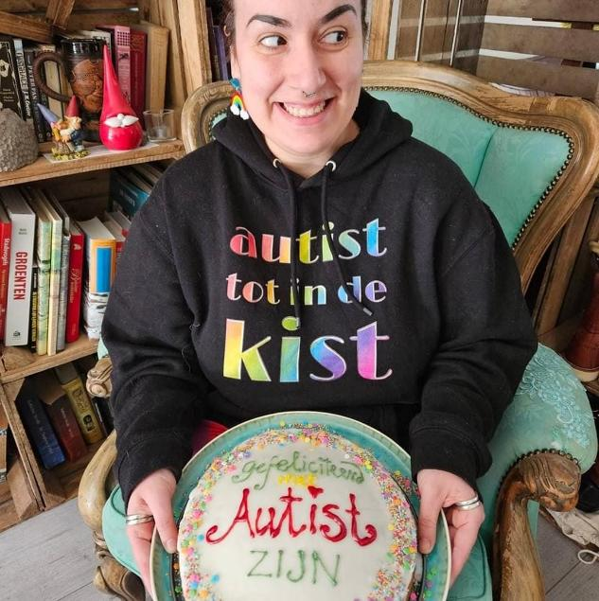
Neurodiversiteitsparadigma
Zelfacceptatie
Toegang tot community
Goede ondersteuning
Neurodivergent
Weet wat ik nodig heb
Helen van trauma
Zelfliefde
Komt voor zichzelf op
Zelfkennis
Niet kapot
Ontmaskeren

Slide 16
De ui van neuronormativiteit
Neuronormativiteit is de aanname dat er een juiste of sociaal acceptabele manier is om te functioneren die beter is dan anderen.
Hoe hij eruitziet voor je hem pelt:
Pathologie paradigma
De DSM en psychiatrie
Hoe hij eruitziet als je hem opensnijdt:
Houdingen, overtuigingen, verwachtingen en normen
Controle en straf
Waar vinden we de ui:
Werk
School
Therapie
Zorg
Overheid
Relaties
Overal eigenlijk
De wortels:
Validisme, kapitalisme, racisme en andere systemen van onderdrukking
Origineel van Sonny Jane Wise
Notes:
Die norm waar ik het eerder over had, noemen we binnen de beweging ook wel neuronormativiteit.
De nadruk en het begrip van normaal in onze samenleving gaat nooit over wat eigenlijk normaal is. Normaal is niet hetzelfde als gemiddeld.
Normaal gaat altijd over datgene wat als sociaal aanvaardbaar wordt gezien en over welke eigenschappen handig zijn voor kapitalisme. Simpel gezegd is het concept van normaal een sociale constructie met als doel het controleren van mensen dmv het idee dat er een juiste manier van functioneren is, een juiste manier van zijn, een juiste manier om als mens te bestaan. Neuronormativiteit is een construct dat ons allemaal onderdrukt en ons belet om ons authentieke zelf te zijn.
Neuronormativiteit is opgebouwd uit lagen. Dit origineel is van de neurodivergente activist Sonny Jane Wise, ik heb deze vertaald naar het Nederlands.
Wat zijn de wortels van neuronormativiteit? We kunnen neuronormativiteit niet begrijpen zonder te beseffen dat het zijn wortels heeft in allerlei andere systemen. Net zoals neuronormativiteit neurotypisch zijn als de standaard hanteert, is wit zijn of geen beperking hebben net zo goed een standaard, en gaat het ook uiteindelijk om dat het waarde hangt aan de manier waarop je functioneert. Neuronormativiteit gaat over wat de westerse samenleving waardeert, net als elk ander systeem van onderdrukking. Dat is de reden waarom racisme, validisme, dat is de discriminatie van mensen met een beperking, en kapitalisme niet afzonderlijke systemen zijn, maar één systeem gebaseerd op het idee van een sociaal aanvaardbare en superieure mens. Hoe ziet de buitenlaag eruit? Het pathologie paradigma, de DSM en psychiatrie.
Hoe ziet het daaronder uit?
Houdingen, overtuigingen, verwachtingen en idealen, die een sociaal aanvaardbare en superieure manier van functioneren versterken, een juiste manier om als mens te bestaan. Als we afwijken van neuronormativiteit krijgen we te maken met controle, onderdrukking en straf.
Dat kan er bijvoorbeeld uitzien als:
Verwachten dat je alleen kennis ergens van kan krijgen door te lezen of schijven.
Minder empathie hebben gelijkstellen aan een slecht persoon zijn
Verwachten dat iedereen communiceert door te spreken
Het labelen van overlevenden van trauma en misbruik met persoonlijkheidsstoornissen
Algemene regels toepassen op lichaamstaal, gezichtsuitdrukkingen en toon
Waar vinden we de ui?
Net zoals je ontzettend vaak een uitje door je eten gooit, komt neuronormativiteit overal voor. Het hoopje aarde symboliseert de Westerse samenleving. We vinden neuronormativiteit in ons werk, school, onze therapie en zorg, de overheid en in onze vriendschappen en relaties. Overal dus.

Slide 17
Discriminatie
ADHD’ers leven gemiddeld 9 tot 13 jaar korter.
Meer dan de helft van de autistische mensen in Nederland heeft geen betaald werk.
28,8% van de gehandicapte mensen in de EU heeft te maken met armoede en sociale uitsluiting.
60 tot 90% van de autistische mensen heeft bijkomende psychische problemen, we overlijden tot 9x vaker aan zelfdoding.
44% van de jongeren die in Nederland overlijdt aan zelfdoding, is autistisch.
61% van de vrouwen met een verstandelijke beperking is slachtoffer van seksueel geweld.
Mensen met een beperking in de EU hebben 4x zo veel kans op onvervulde zorgbehoeftes.
1 op de 5 gehandicapte mensen in de EU zijn slachtoffer van geweld en misbruik
82% van kinderen en jongeren van 7 tot 19 jaar met een leerstoornis hebben een ervaring met pesten.
64% van de werkgevers in Nederland wil geen neurodivergente mensen aannemen.
Notes:
Bronnen:
https://www.consilium.europa.eu/nl/infographics/disability-eu-facts-figures/
https://www.kennispleingehandicaptensector.nl/tips-tools/tools/pesten-en-verstandelijke-beperking-cijfers-en-feiten?gad_source=1&gclid=CjwKCAjwxNW2BhAkEiwA24Cm9PUC5aOKaPl543AIgQcHnbpOpuvAKFBbjoM4sTK05QNEqIkA3TOelRoCO8wQAvD_BwE
Nederlands Autisme Register
https://www.businesswire.com/news/home/20190108006061/en/
https://www.rcpsych.ac.uk/docs/default-source/improving-care/nccmh/suicide-prevention/workshops-(wave-4)/wave-4-workshop-2/suicide-and-autism---slides.pdf
http://ggznieuws.nl/onderzoek-44-van-de-overleden-jongeren-na-suicide-had-diagnose-autisme/

Slide 18
Intersectionaliteit
Marginalisatie, uitsluiting en onderdrukking maakt mensen gehandicapt en neurodivergent
Neurodivergente mensen die op een andere manier gemarginaliseerd zijn staan extra op achterstand
Elke andere minderheidsgroep omvat neurodivergente mensen
Strijd voor inclusie van neurodivergente mensen heeft daarom raakvlakken met alle andere mensenrechtenbewegingen en alle vormen van onderdrukking
Notes:
De neurodiversiteitsbeweging bestaat niet in een vacuüm. Het is niet voor niets dat ik net vanalles heb verteld over de geschiedenis en raakvlakken met andere mensenrechtenbewegingen. Je kan onze beweging niet los zien van andere vormen van uitsluiting en onderdrukking.
Als je bijvoorbeeld kijkt naar de genocides die op dit moment plaatsvinden in de wereld: in Congo, Sudan en Palestina bijvoorbeeld. De gehandicaptenrechtenbeweging noemt deze “mass disabling events”, omdat het gebeurtenissen zijn waar mensen massaal gehandicapt worden gemaakt. Maar je zou deze ook mass neurodiverging events kunnen noemen: want ze zorgen niet alleen voor handicaps, maar ook voor immense trauma’s die je brein voorgoed veranderen. Mensen worden op massale schaal neurodivergent gemaakt.
Maar ook als je bijvoorbeeld kijkt naar de groeiende transhaat en anti trans wetgeving in de wereld. Wist je dat er in de VS inmiddels in verschillende staten wetgeving is aangenomen waar trans mensen verplicht getest moeten worden op autisme voor ze in transitie mogen? Je mag raden wat er gebeurt als ze autistisch zijn. En ook in Nederland kan neurodivergentie ervoor zorgen dat je vertraging oploopt in je transitie of dat je helemaal niet in transitie mag.
En als je kijkt naar de klimaatcrisis bijvoorbeeld: zijn er goede plannen om neurodivergente en gehandicapte mensen te redden van klimaatrampen? Hoe zorg je dat we toegang houden tot de zorg die we nodig hebben? Wat voor mentaal effect heeft een klimaatramp op de mensen die het meemaken? En als je moeite hebt met verandering: hoe ga je hier dan mee om? Hoe zorg je er dan voor dat neurodivergente mensen nog steeds op een gelijkwaardige manier worden behandeld en kunnen bestaan?
Marginalisatie zelf maakt mensen ook neurodivergent. Mensen die in armoede leven worden sneller neurodivergent en chronisch ziek. Als je ouder wordt word je neurodivergent: je geheugen en cognitieve vermogens veranderen. Als je van kleur bent en structureel racisme meemaakt heeft dat ook invloed op je hersens. Noem maar op. Er bestaat geen vorm van onderdrukking die niets te maken heeft met de neurodiversiteitsbeweging. Elke andere minderheidsgroep omvat neurodivergente mensen. Daarom is het echt heel belangrijk om racisme, seksisme, validisme en alle andere ismes mee te nemen als je actief bent binnen de neurodiversiteitsbeweging. Het is iets dat ons allemaal aangaat, van ons allemaal is, en we zouden niemand moeten buitensluiten.

Slide 19
Uitdagingen
De neurodiversiteitsbeweging is erg jong, al helemaal in Nederland, en de strijd voor inclusie staat echt nog in de kinderschoenen.
Te weinig aandacht voor intersectionaliteit
Andere mensenrechtenbewegingen en plekken voor gemarginaliseerde mensen zijn slecht toegankelijk en er is veel discriminatie.
Er is veel misinformatie in de omgang, en de betekenis van onze beweging en de woorden die erbij horen wordt vaak verwaterd, veranderd of smaller gemaakt.

Slide 20
Vraag: ben jij neurodivergent?

Slide 21
Verdieping
We’re All Neurodiverse – Sonny Jane Wise
Decolonizing Therapy – dr. Jennifer Mullan
Crip Camp (documentaire, te zien op Netflix en Youtube)
Neuroqueer Heresies – dr. Nick Walker
Care Work: Dreaming Disability Justice – Leah Lakshmi Piepzna-Samarasinha
Empire of Normality – Robert Chapman
Asperger’s Children – Edith Sheffer
Radical Intimacy – Sophie K. Rosa
Mad World: the Politics of Mental Health – Micha Frazer-Carroll
We’ve Been Too Patient – Kelechi Ubozoh & J. D. Green
Notes:
We’re All Neurodiverse: toegankelijk opgeschreven en niet al te dik boek wat toch een goed en compleet beeld geeft van de neurodiversiteitsbeweging
Decolonizing Therapy: Goed boek voor meer verdieping in antizwartheid, kolonialisme en institutioneel racisme in de westerse psychiatrie
Crip Camp: zeer interessante docu over de gehandicaptenrechtenbeweging. Verplichte kost (naar mijn mening) voor iedereen die met gehandicapte mensen werkt.
Neuroqueer Heresies: Essays geschreven door de bedenker van het neurodiversiteitsparadigma en ‘neuroqueer’
Care work: Een mix van persoonlijke verhalen, discussie en kritieken op de gehandicaptenrechtenbeweging en disability justice met praktische punten over wat echte toegankelijkheid is
Empire of normality: een wat meer academische kijk op neurodiversiteit en kapitalisme, maar zeker de moeite waard.
Asperger’s Children: Gaat over Nazi psychiatrie in Wenen en de vrij gruwelijke geschiedenis hoe de diagnose autisme tot stand is gekomen
Radical Intimacy: niet direct on topic maar een heel goed boek als je meer wilt begrijpen over hoe alles met elkaar verbonden is
Mad world: Kort maar heel erg belangrijk boek over hoe mentale gezondheid, neurodivergentie politiek is en de impact van kolonialisme, white supremacy en psychiatrie
We’ve been too patient: Voices from Radical Mental Health: verhalen en essays van de frontlinie van de neurodiversity en radical mental health movement

Slide 22
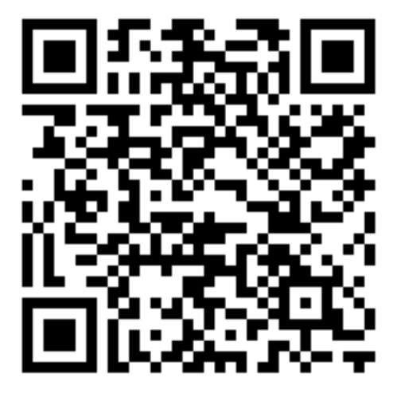
Nog vragen?
QR-code voor vrijwillige donatie:
neuroelfje@neuroelfje.nl
Instagram en Threads: @neuro.elfje
TikTok: @NeuroElfje
LinkedIn: Jopie Louwe Kooijmans
www.neuroelfje.nl

